Slide 1
PM³
Piattaforma Modulare Multi-Missione
TEST
Notes:
1

Slide 2
PIANO DI TEST
1
APPROCCIO MODULI
2
3
4
5
6
7
8
9
DOCKING
VERIFICA AVVENUTO DOCKING
VISUALIZZAZIONE AVVENUTO DOCKING
TRASMISSIONE DI POTENZA ELETTRICA
CATTURA IMMAGINE
INVIO IMMAGINE AL PAYLOAD DATA SYSTEM
ELABORAZIONE IMMAGINE
VISUALIZZAZIONE IMMAGINE ELABORATA

Slide 3
PIANO DI TEST – SOTTOSISTEMI COINVOLTI
INTERFACCIA MECCANICA DI DOCKING
SIMULATORE PAYLOAD OTTICO
MGSE
INTERFACCIA DATI A BASSO DATA RATE
INTERFACCIA DATI AD ELEVATO DATA RATE
EGSE
INTERFACCIA DI POTENZA ELETTRICA
PAYLOAD DATA SYSTEM

Slide 4
PIANO DI TEST – FASI
FASE 1: APPROCCIO MODULI
La fase 1 del test di sistema consiste nell’avvicinamento dei moduli (BUS e CARRIER) simulando quindi la fase di Rendez – Vous che dovrebbe avvenire in orbita.
L’approccio dei moduli avverrà mediante un MGSE costituito da un piccolo motore elettrico che muove una sistema vite – madrevite.

Slide 5
PIANO DI TEST – FASI
FASE 2: DOCKING
La fase 2 è quella di Docking, dei due moduli, che segue quindi la fase di Rendez – Vous.
Il Docking avverrà mediante aggancio delle Interfacce Meccaniche e successiva rotazione della Probe (maschio) all’interno della Drogue (femmina).
PROBE
DROGUE

Slide 6
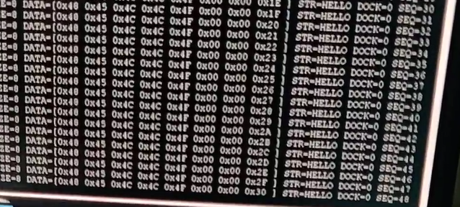
PIANO DI TEST – FASI
FASI 3 E 4: AVVENUTO DOCKING E VISUALIZZAZIONE
Va dimostrato in questa fase che il Docking sia effettivamente avvenuto con successo.
Viene visualizzato, a monitor, un «HELLO»
Inviato dal Sottosistema di Trasferimento Dati in Low Data Rate.

Slide 7
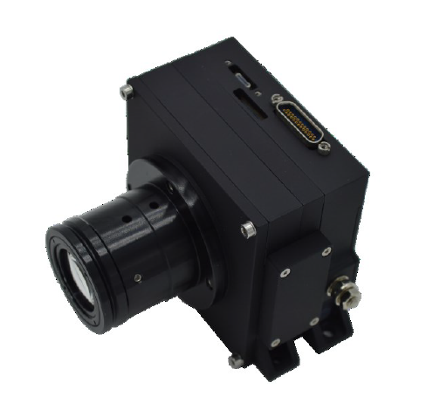
PIANO DI TEST – FASI
BUS
FASE 5: TRASMISSIONE DI POTENZA ELETTRICA
Il test consiste nel trasferire la potenza dal BUS (quindi dalla batteria) al CARRIER. Nel CARRIER, tale potenza verrà utilizzata per alimentare il simulatore del Payload Ottico (una fotocamera). All’avvenuta accensione della fotocamera sarà dimostrato il funzionamento del sottosistema.
BATTERIA
WPT
I/F
WPT
CARRIER
FOTOCAMERA

Slide 8
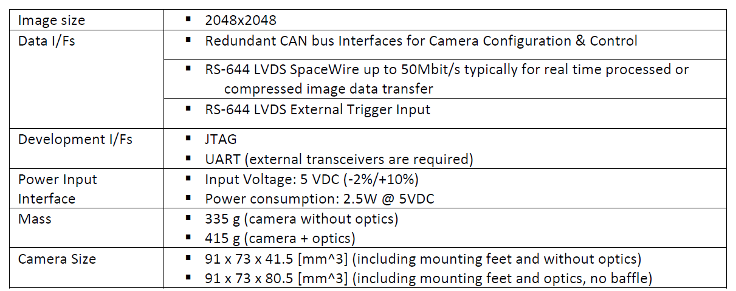
PIANO DI TEST – FASI
BUS
Specifiche BATTERIA
Capacità: 4200mAh REALI
Tensione in ingresso: 25.2v
Tensione in uscita: 24v
Dimensioni: 100x60x38 mm
Peso: 620gr
TSD
BATTERIA
Specifiche CAMERA
MEDINOK
WPT
IF
WPT
CARRIER
FOTOCAMERA

Slide 9
PIANO DI TEST – FASI
CARRIER
FASE 6: CATTURA IMMAGINE
FOTOCAMERA
FASE 7: INVIO IMMAGINE AL PAYLOAD DATA SYSTEM
HDR
La fotografia, scattata durante la fase precedente, viene inviata, tramite il Sottosistema di Trasferimento dati in High Data Rate, al Payload Data System.
IF
HDR
BUS
PDS

Slide 10
PIANO DI TEST – FASI
FASI 8 E 9: ELABORAZIONE IMMAGINE E VISUALIZZAZIONE
Grazie ad un Software di elaborazione immagini, implementato all’interno del Payload Data System, l’istantanea viene migliorata e successivamente visualizzata a monitor

Slide 11
BATTERIA
WPT
CAMERA
HDR
PDS
PIANO DI TEST – FASI INTERMEDIE
CAMERA
HDR
PDS
BATTERIA
WPT
CAMERA
I/F MECCANICA
WPT
LDR
HDR

Slide 12
FINE PRESENTAZIONE
GRAZIE

